Slide 1

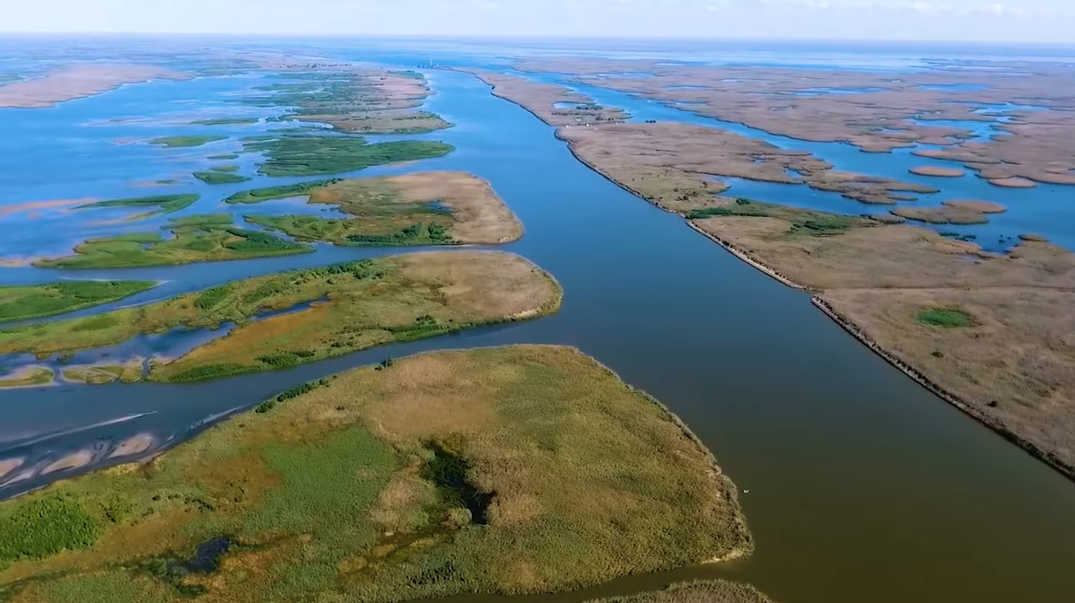
Романов А.В. Комплексный анализ наблюдений за уровнем грунтовых вод в развитии волонтёрской программы “Citizen Science” (Гражданская наука) 20.03.2024 г.
Преподаватель: Баринова В.О.

Slide 2
Краткая постановка задачи, которая корректировалась:
“Citizen Science” (Гражданская наука) – комплексные наблюдения за некоторыми гидрометеорологическими характеристиками, хранимые в виде таблиц формата .xlsx.
Анализ статистических и функциональных связей между измеряемыми характеристиками.
Сайт, на котором должно отслеживаться текущее состояние грунтовых вод в «реперном» колодце.

Slide 3
Основные задачи развития проекта:
Научная статья с описанием волонтёрской деятельности в рамках проекта Гражданская наука.
Расширение наполнения сайта за счёт результатов работы, связанной с реализацией модели глубокого обучения нейросети.
Присоединить подготовленный сайт к общедоступному сайту ФГБУ "Гидрометцентр России" - https://meteoinfo.ru/pogoda.

Slide 4
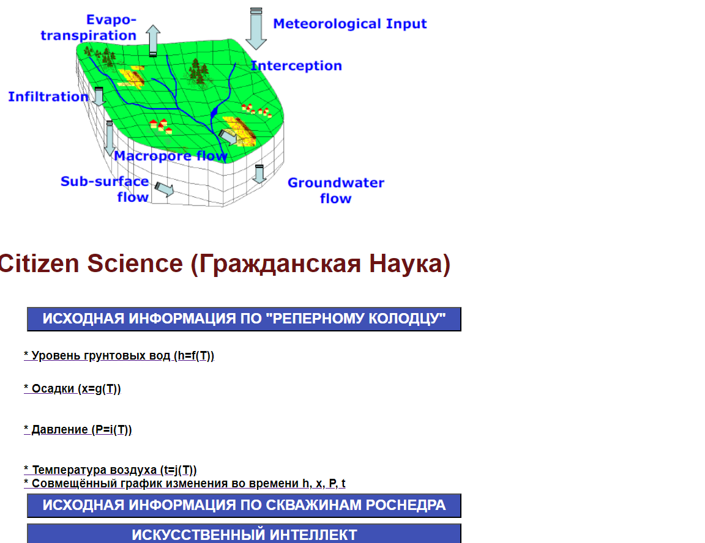
Слайды 4-6
Самые выигрышные скриншоты

Slide 5
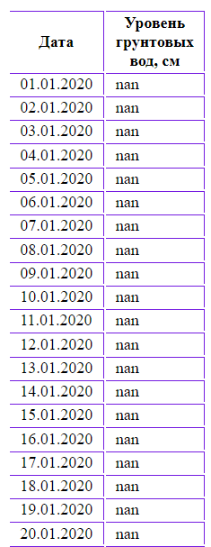
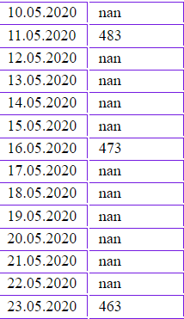
…

Slide 6
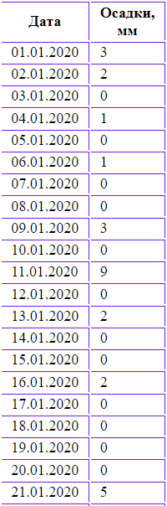
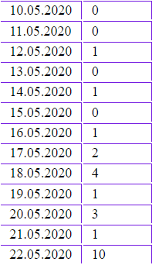
…

Slide 7
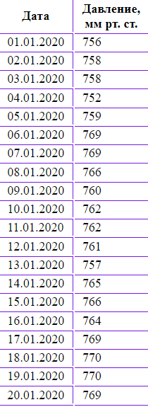
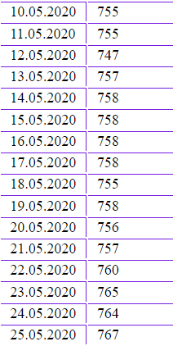
…

Slide 8
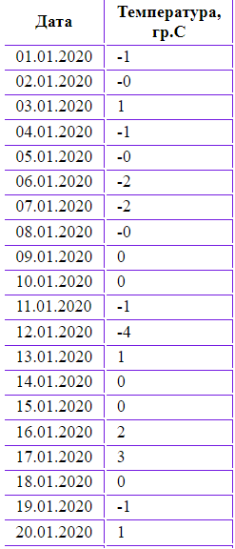
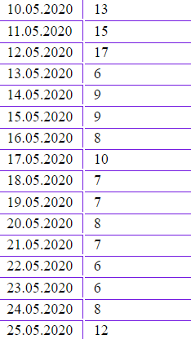
…

Slide 9
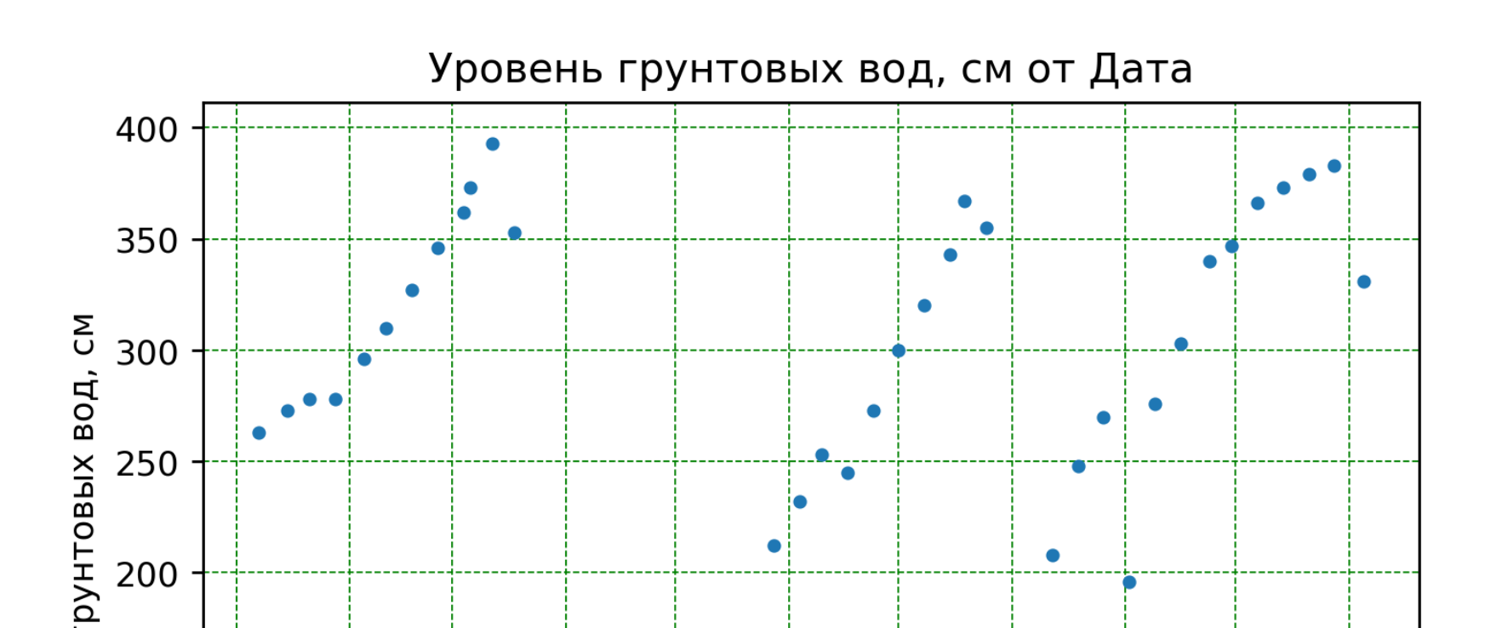
Notes:
Этот слайд нужно представить так, чтобы были видны даты.

Slide 10
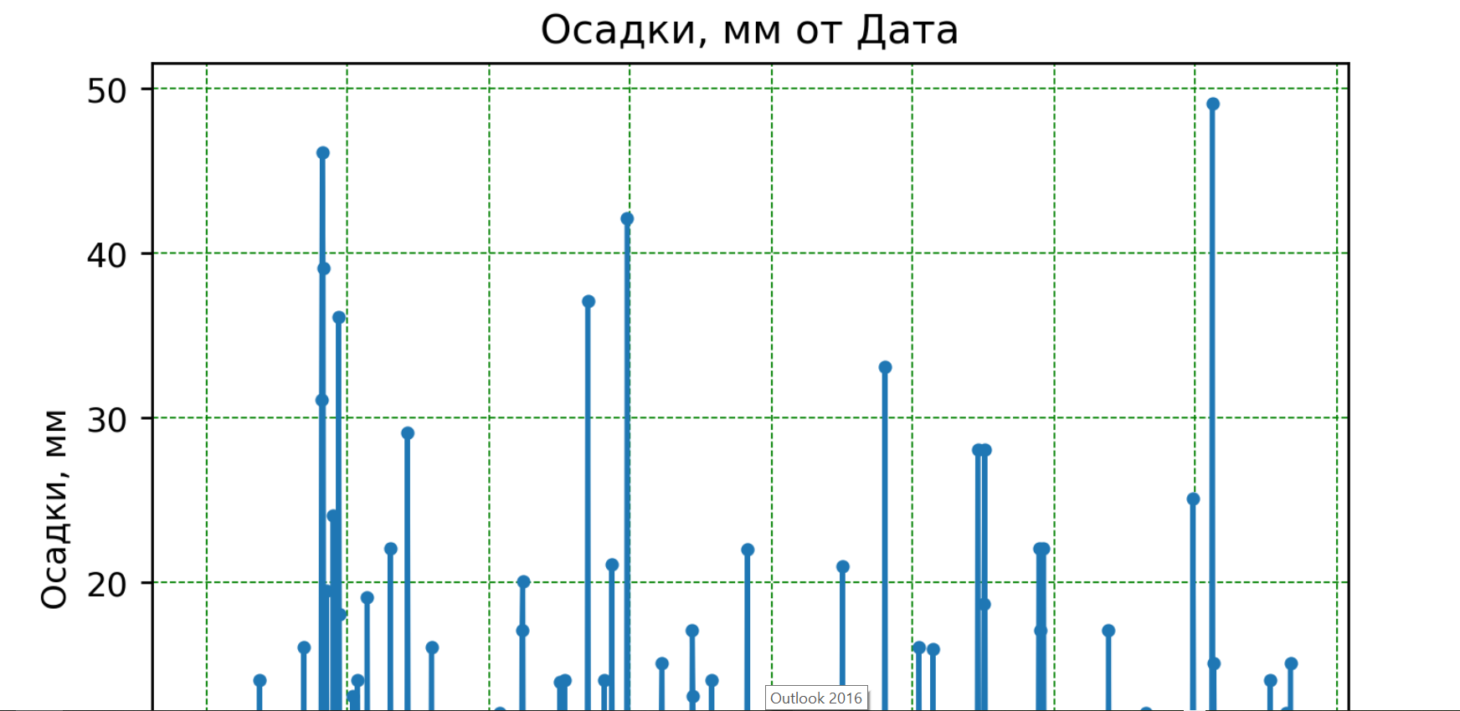
Notes:
Этот слайд нужно представить так, чтобы были видны даты.

Slide 11
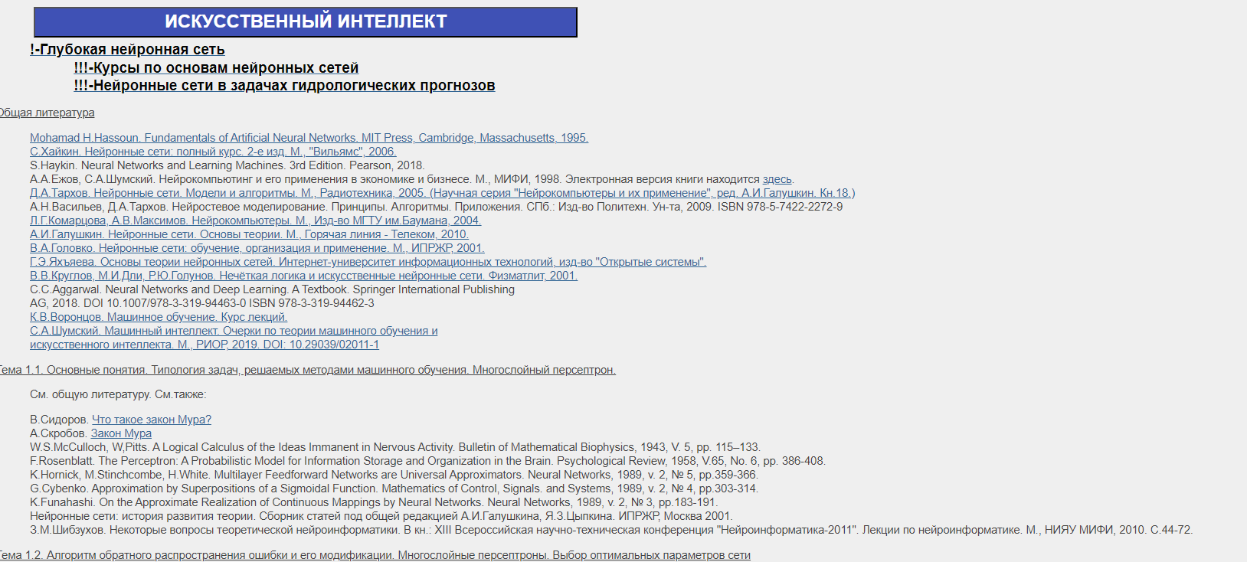

Slide 12
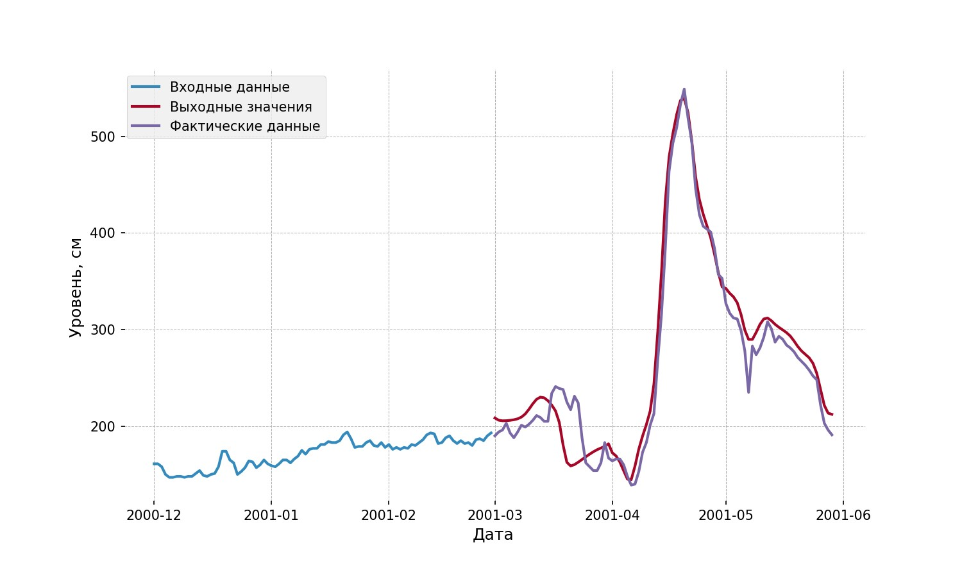
р. Исеть (Катайск)

Slide 13
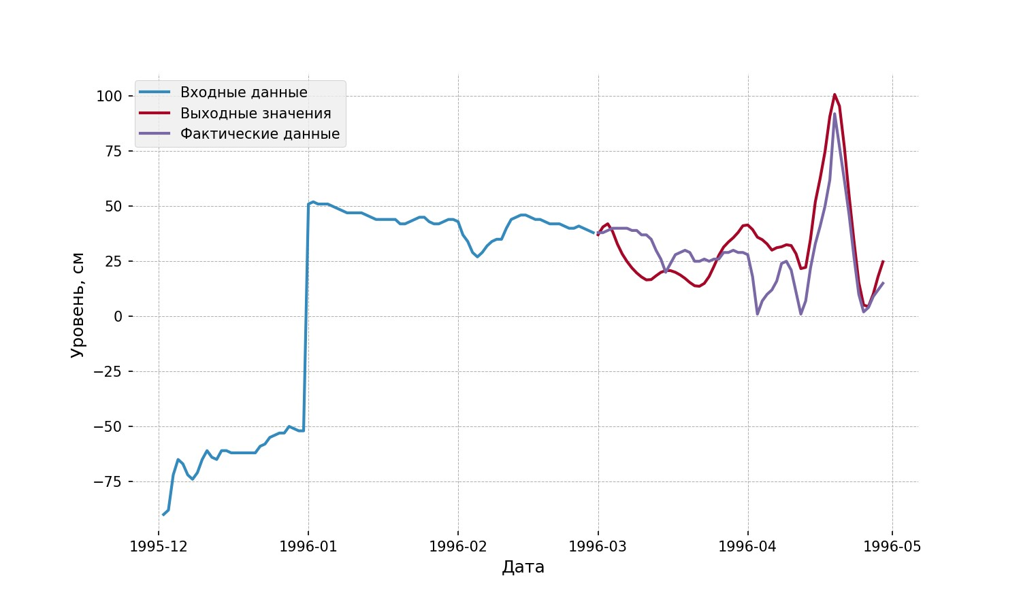
р. Исеть (Шадринск)

Slide 14
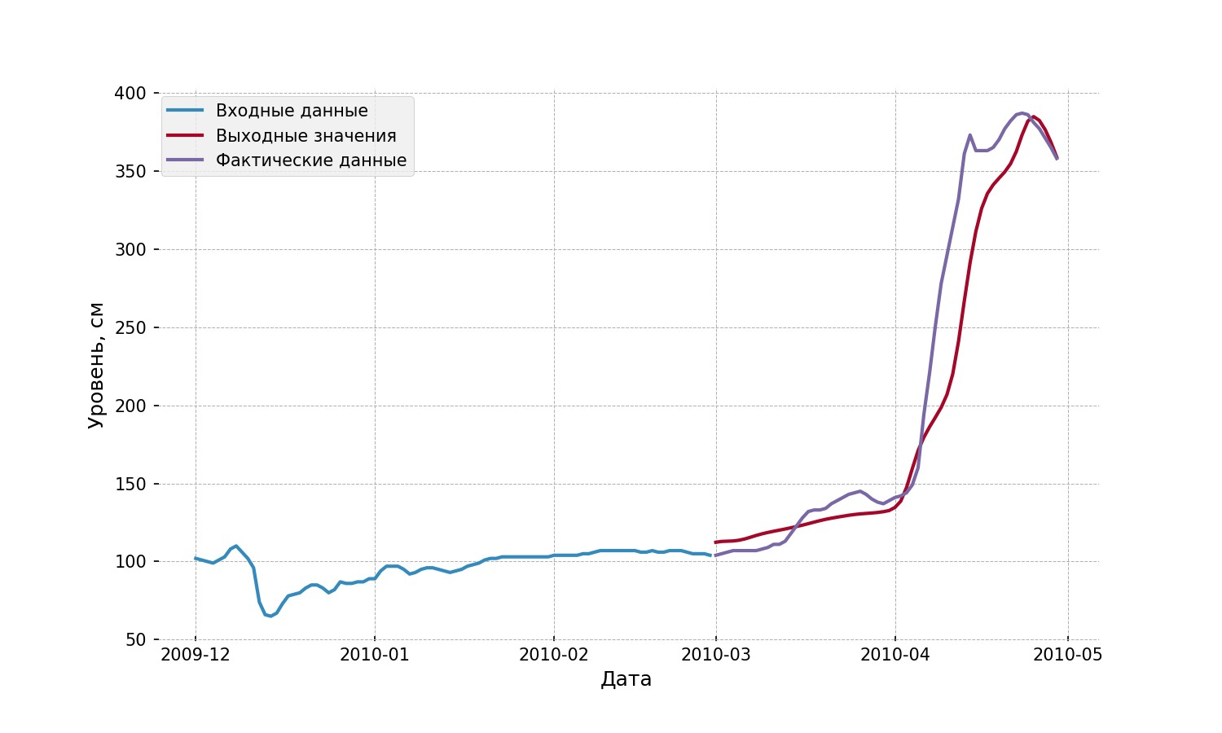
р. Исеть (Мехонское)

Slide 15
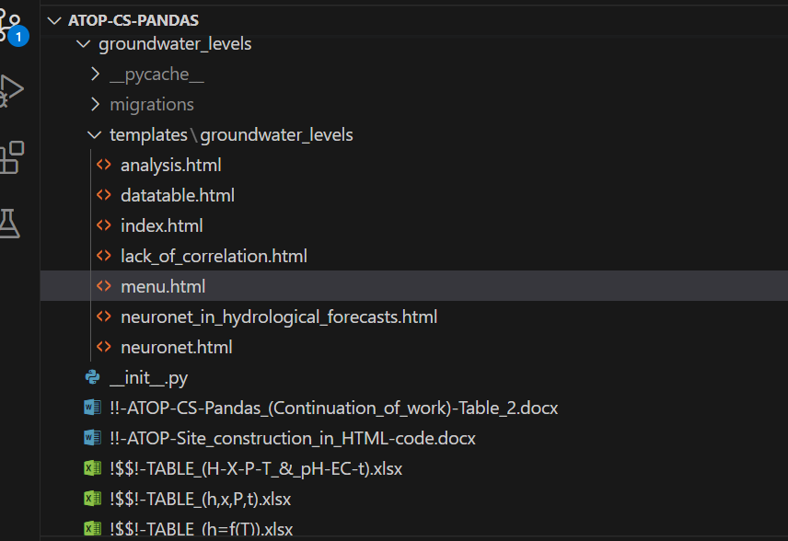
Несколько скриншотов, отражающих файловую структуру сайта - “site_of_analysis_h_x_p_t”:

Slide 16
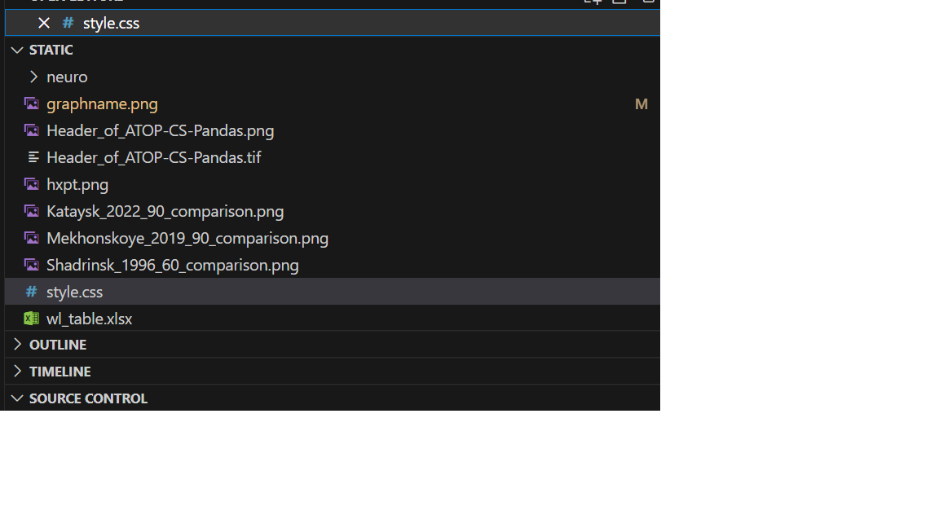

Slide 17
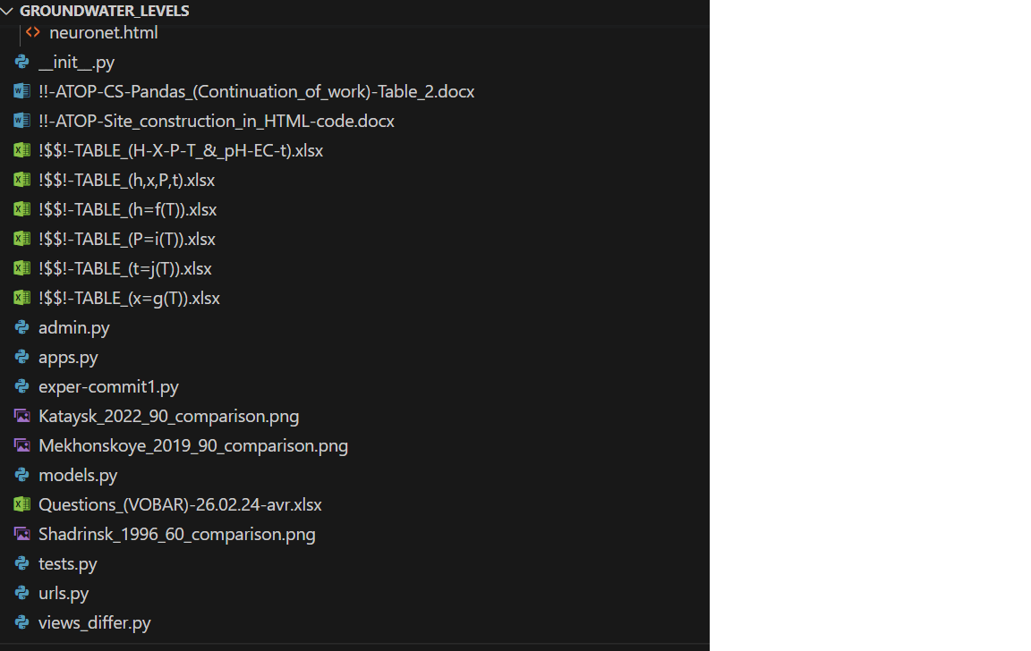

Slide 18
Используемые технологии:
Языки: JavaScript, Python, HTML, CSS; технологии: Django, Pandas, Git; СУБД.
Использованы: 1) библиотеки Pandas, matplotlib; 2) фреймворк Django.
Сайт поддерживается (в порядке частоты использования) на: 1) GoogleChrome, 2) Mozilla Firefox, 3) Opera, 4) Яндекс Браузер.
Вёрстка сайта успешно работает как в вертикальной, так и в горизонтальной ориентации на большинстве мобильных устройств.

Slide 19
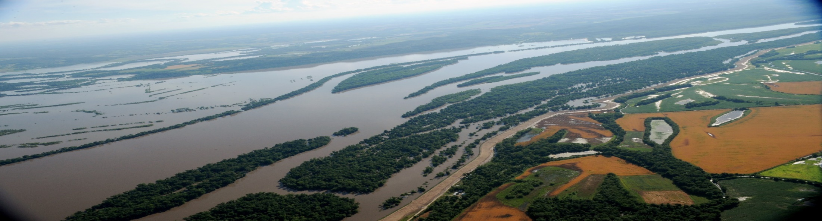
Премного благодарен Вере Олеговне БАРИНОВОЙ за её подвижничесткий труд (граничащий с самопожертвованием) в передаче глубоких знаний в области информационных технологий. Искренне желаю ей здоровья и скорейшего завершения диссертационной работы

